Slide 1

Storytelling de Tendências e Preferências relacionadas a buscas
Gabriela Cristina Viana Batista

Slide 2
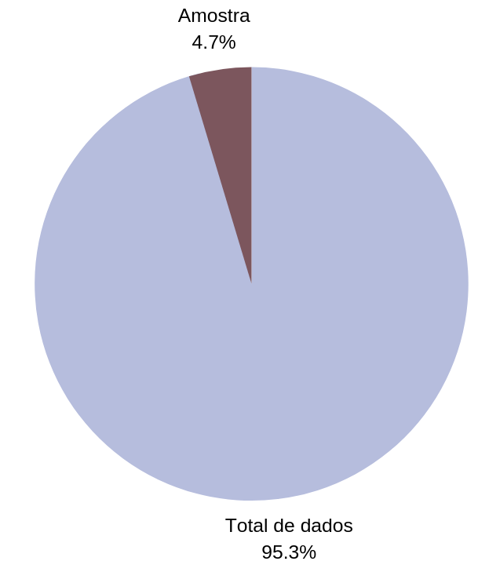
Utilização dos dados do dataset
Amostragem de dados
Total de dados fornecidos: 12.434.455 registros
Total de dados usados na amostra: 621.723

Slide 3
Processo de seleção da amostragem
Seleção dos dados
Divisão da leitura do arquivo em 41 partes de 300.000 linhas
Seleção de 5% dos dados validados de cada parte do dataset para amostra

Slide 4

Seleção dos dados a serem utilizados
Seleção dos dados
Seleção de colunas de dados específicas através de uma lista em python para usar somente os campos mais relevantes as análises a serem feitas

Slide 5
Tratamentos e validações nos dados
Foram realizadas validações quanto a existência de determinados valores no dataset:
Companhia Aérea e Tipo de Voo não podem ser nulos
Se houver uma data de ida terá que haver um aeroporto de ida relacionado
Se houver uma data de volta terá que haver um aeroporto de volta relacionado
Se for um voo internacional os dados de país de ida e país de volta devem estar presentes

Slide 6
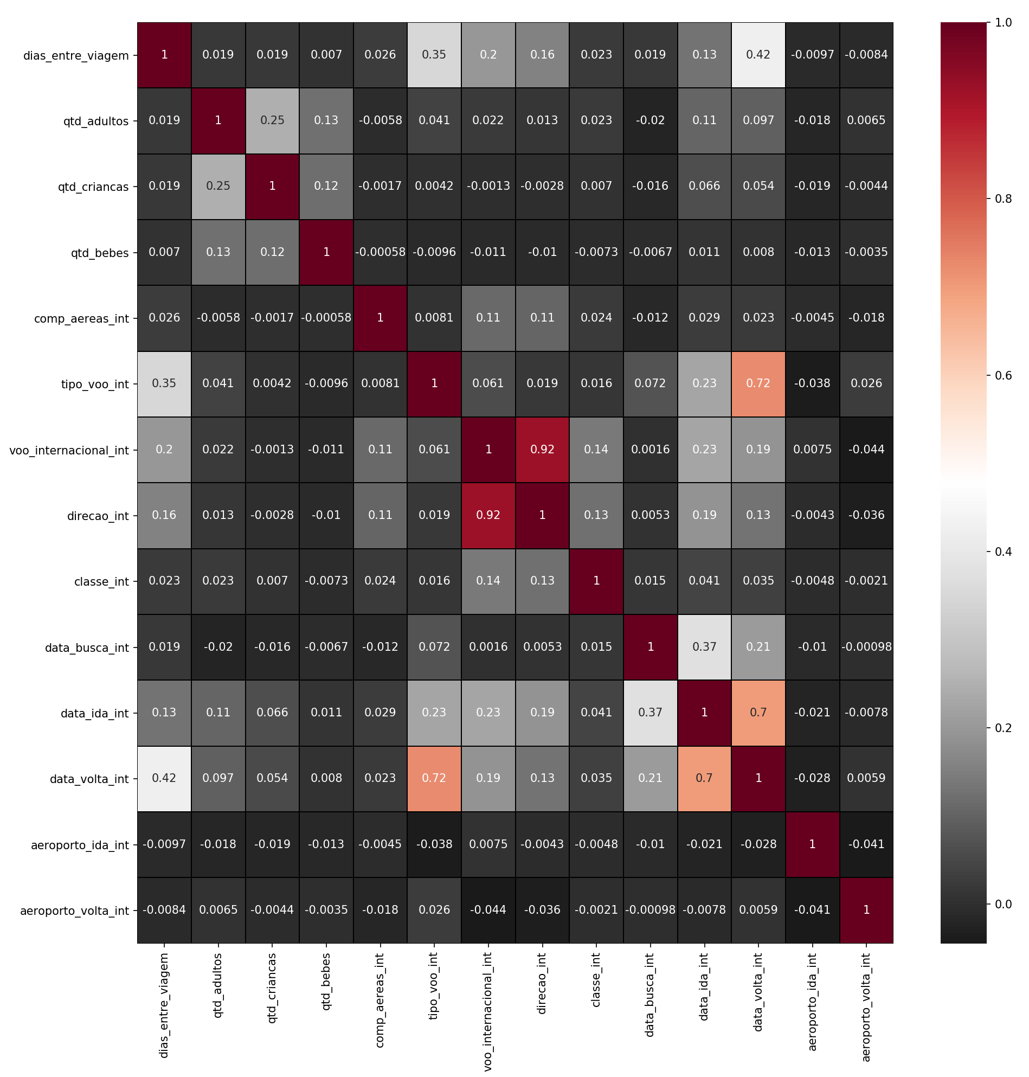
Correlação dos dados
Representação das correlações dos dados em heatmap para verificar características e tendências

Slide 7
Correlação dos dados - Análises
Informações interessantes encontradas através da análise do heatmap:
O tempo de duração da viagem do cliente se correlaciona de forma positiva com o tipo de voo (pessoas com viagens mais longas tem a tendência de já adquirir as passagens de ida e de volta juntas)
Adultos tem maior correlação positiva em relação a crianças em comparação a bebês, ou seja, maior tendência de viajar com crianças.

Slide 8
Correlação dos dados - Análises
Informações interessantes encontradas através da análise do heatmap:
Companhias Aéreas e voos internacionais possuem uma correlação interessante, pode indicar a preferência de clientes por uma determinada companhia para esse tipo de voo.
OBS: Deve-se levar em consideração em futuras análises a quantidade de destinos internacionais disponíveis em cada companhia

Slide 9
Correlação dos dados - Análises
Informações interessantes encontradas através da análise do heatmap:
Companhias Aéreas e voos nacionais também possuem uma correlação interessante, então decidi ilustrar através de gráficos a dispersão de vendas de passagens aéreas por companhia

Slide 10
Correlação dos dados - Análises
Comparativo de quantidade de Voos Nacionais e Internacionais por Companhias Aéreas

Slide 11
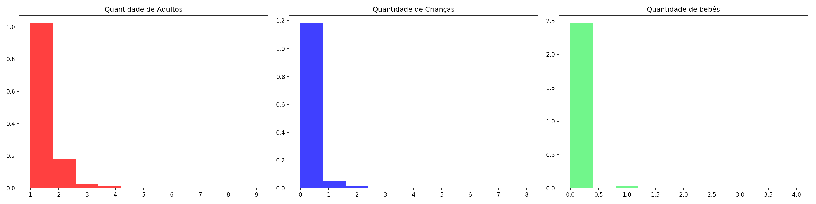
Dispersão dos dados
Quantidade de Adultos, Crianças e Bebês por pesquisa

Slide 12
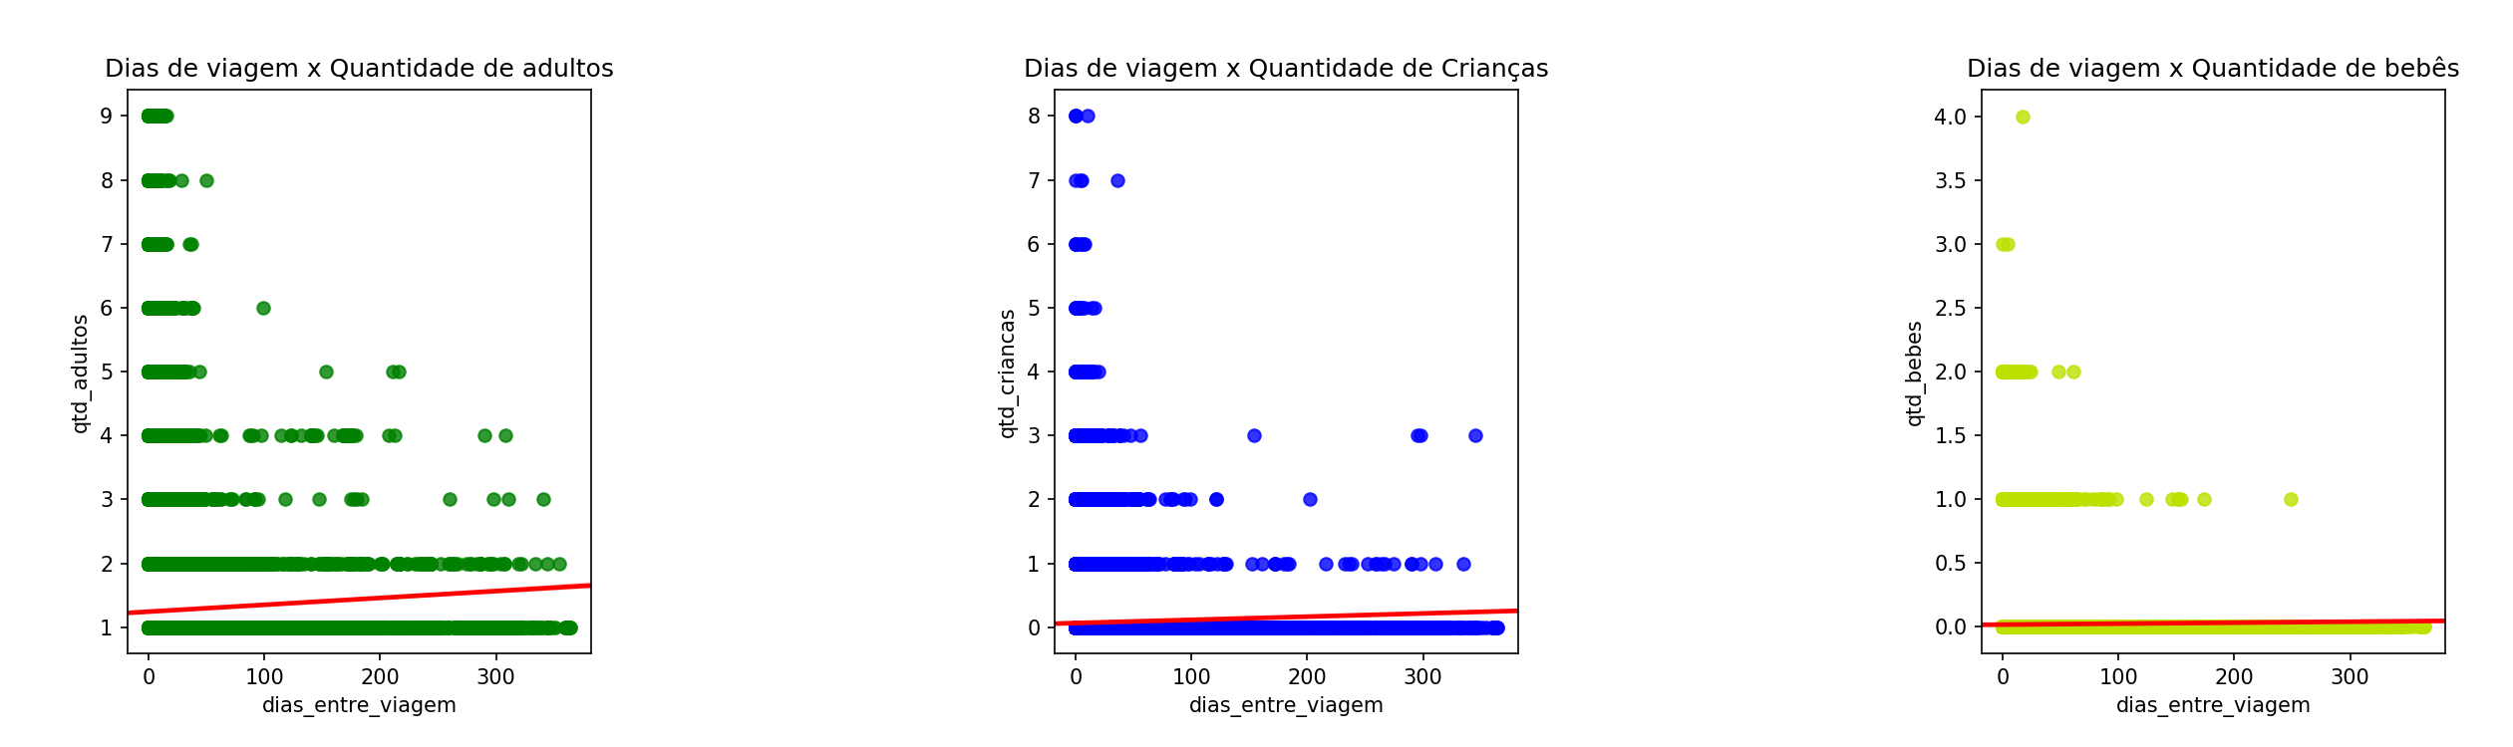
Dispersão dos dados
Duração da viagem em relação a quantidade de Adultos, Crianças e Bebês por pesquisa

Slide 13
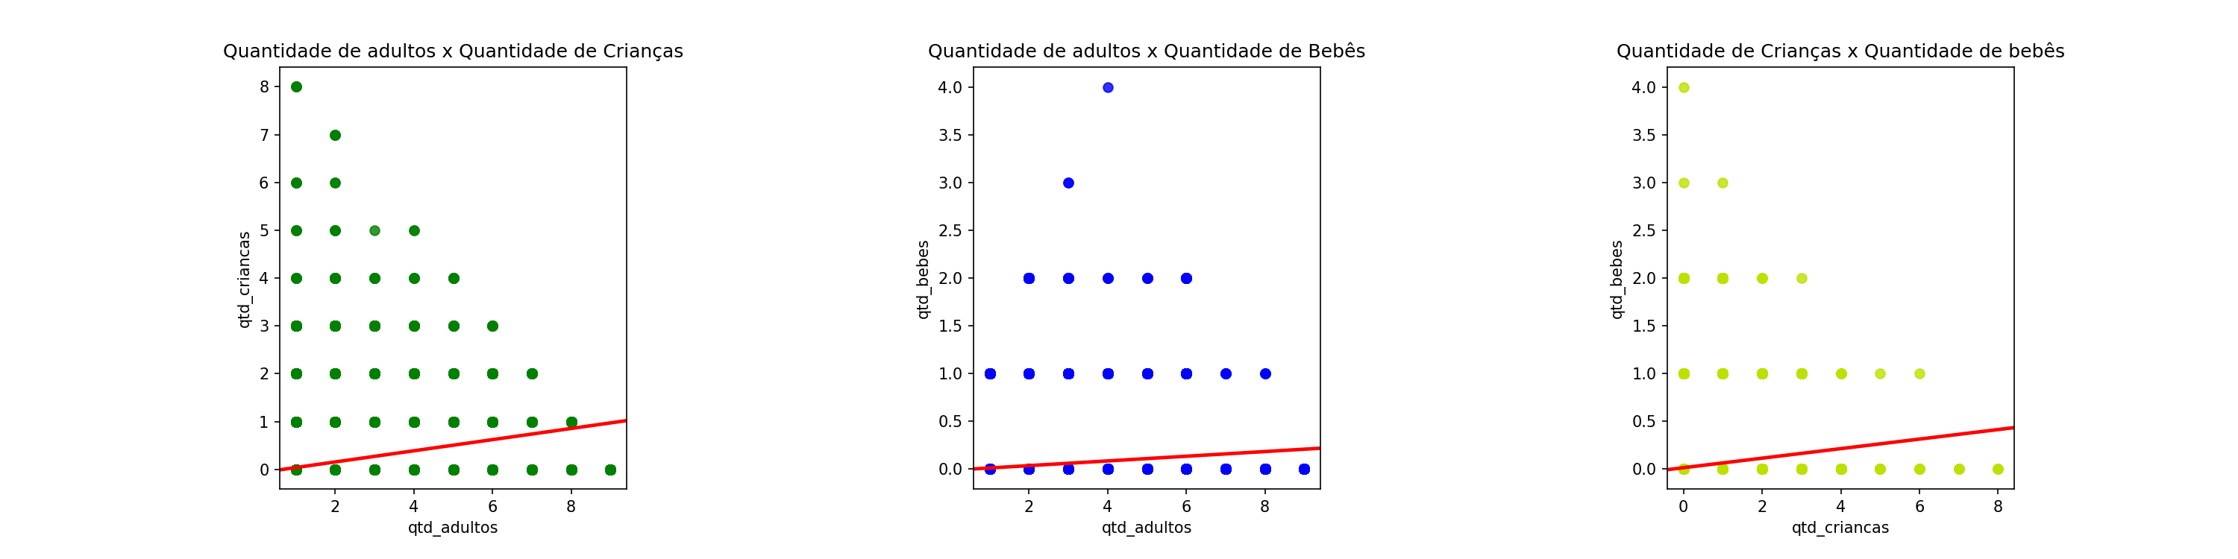
Dispersão dos dados
Relações entre a quantidade de adultos e crianças, adultos e bebês e crianças e bebês

Slide 14
Conclusões das análises
De acordo com os dados analisados, podemos observar as seguintes tendências:
Pessoas pesquisam mais por viagens para ir sozinhas, sem parceiros.
Quando pretendem viajam acompanhadas com outros adultos, pessoas geralmente buscam viajar com mais uma pessoa.

Slide 15
Conclusões das análises
De acordo com os dados analisados, podemos observar as seguintes tendências:
Quanto a crianças, geralmente planejam viajar com um filho somente, raramente levando dois.
Quando se trata de bebês, geralmente não pesquisam ou em poucos casos, buscam levar somente um bebê.
Quanto mais pessoas adultas há na busca em questão, verifica-se que a duração da viagem é menor

Slide 16

Obrigada pela atenção!

